Slide 1
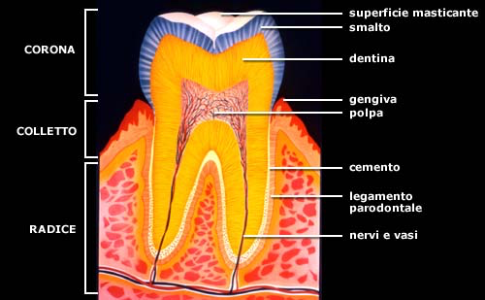
IL CEMENTO & POLPA DENTARIA

Slide 2
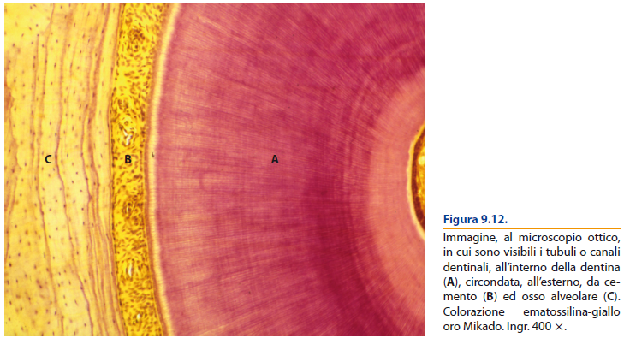
LA STRUTTURA DEL CEMENTO
Il cemento (B) ricopre la radice dei denti ed è, anch’esso, una variante del tessuto osseo.
A differenza dell’osso il cemento non è vascolarizzato, non è rimodellato né va incontro a processi riparativi.

Slide 3
Il cemento si presenta normalmente in due varietà
CEMENTO CELLULARE
CEMENTO ACELLULARE
-cellule
-sostanza intercellulare organica
-la sostanza intercellulare inorganica
ricopre il terzo superiore del dente
Esso ha uno spessore irregolare, che comunque aumenta in profondità dove può raggiungere il valore di 100-150 μm, mentre al colletto è di soli 10 μ

Slide 4
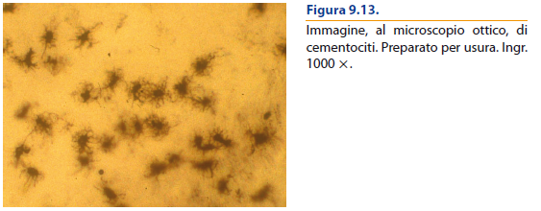
Le cellule del cemento
Le cellule del cemento comprendono
i cementoblasti
i cementociti
i cementoclasti

Slide 5
I cementoblasti
sono le cellule che depositano la sostanza intercellulare (amorfa e strutturata: cementoide)
essi sono molto simili agli osteoblasti per la loro morfologia e sono anch’essi accolti in lacune, dove restano intrappolati diventando cementociti
Cementoclasti sono impegnati nei processi di erosione del cemento (cementoclasìa) per traumi o processi flogistici

Slide 6
Sostanza intercellulare organica e inorganica
La sostanza organica (35%) è costituita per la
parte amorfa
proteoglicani
glicoproteine
per quella strutturata da fibre collagene
La componente inorganica (65%) è composta da idrossiapatite.

Slide 7
Alterazioni del cemento
Per il cemento sono descritti casi di riduzione della componente calcificata e del colore oltre ad alterazioni che comportano un aumento dello spazio fra di esso e lo smalto.

Slide 8
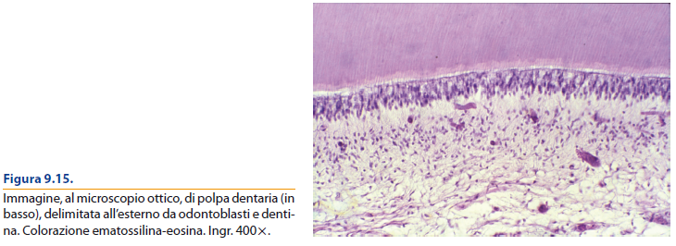
LA POLPA DENTARIA
La polpa dentaria è un tessuto connettivo di tipo mucoso o simil embrionale
la polpa è prevalentemente costituita di sostanza fondamentale amorfa gelatinosa, ricca di glicoproteine, proteoglicani e glicosaminoglicani (prevalentemente acido ialuronico) e scarsi fibroblasti.

Slide 9
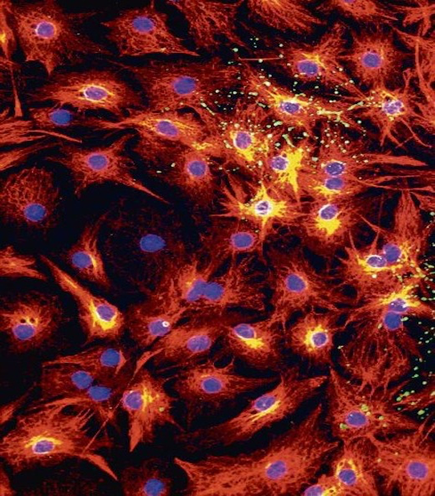
LE CELLULE STAMINALI DELLA POLPA DENTARIA
Numerosi studi hanno evidenziato che le cellule della polpa dentaria sono cellule multipotenti
linea odonto/osteogenica, adipogenica e neurogenica
odontoblasti,
osteoblasti,
condroblasti,
neuroni
melanociti
cellule muscolari
cellule gliali
adipociti
endoteliociti

